Slide 1
Culture générale et expression

Slide 2
« Elle s’appelait sarah »

Slide 3
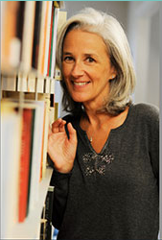
Tatiana de Rosnay
Biographie
Tatiana de Rosnay, est une journaliste, écrivain et scénariste française née le 28 septembre 1961à Neuilly-sur-Seine.
Son père est français d'origine russe, sa mère, anglaise. Elle se décrit comme étant "franglaise" et a été élevée à Boston et à Paris.
Tatiana de Rosnay a publié son premier roman, L'Appartement témoin, en 1992. Depuis, elle a publié une douzaine de livres dont « Elle s'appelait Sarah » vendu à neuf millions d'exemplaires dans le monde et porté à l’écran par Gilles Paquet-Brenner en 2010. Quatre de ses romans sont en cours d’adaptation, Boomerang, Spirales, Moka et Le Voisin For Ever, nominé pour le Goncourt de la Bilingue, Tatiana de Rosnay écrit certains de ses romans en anglais et d’autres en français. Ses livres sont traduits dans une quarantaine de pays et elle figure sur la liste des romanciers français le plus lus à l‘étranger . Ses thèmes de prédilection sont les secrets de famille et la mémoire des murs.

Slide 4
L’œuvre
Elle s'appelait Sarah est un roman de Tatiana de Rosnay, paru en 2007, aux éditions Héloïse d'Ormesson pour l'édition française, traduite par Agnès Michaux.
C'est le neuvième roman de cet écrivain franco-britannique et le premier qu'elle a écrit en anglais (sous le titre original de Sarah's Key, le titre français reprenant un passage de la chanson de Jean-Jacques Goldman Comme toi.
Il a été traduit en 38 langues .

Slide 5
RESUME
Paris, juillet 1942 : Sarah, une fillette de dix ans qui porte l'étoile jaune, est arrêtée avec ses parents par la police française, au milieu de la nuit. Paniquée, elle met son petit frère à l'abri en lui promettant de revenir le libérer dès que possible. Paris, mai 2002 : Julia Jarmond, une journaliste américaine mariée à un français, doit couvrir la commémoration de la rafle du Vel d"Hiv. Soixante ans après, son chemin va croiser celui de Sarah, et sa vie va changer à jamais. ELLE S'APPELAIT SARAH, c'est l'histoire de deux familles que lie un terrible secret, c'est aussi l'évocation d'une des pages les plus sombres de l‘occupation. Un roman bouleversant sur la culpabilité et le devoir de mémoire, qui connaît un succès international, avec des traductions dans vingt pays.

Slide 6
Les passages qui mon le plus marquée …

Slide 7
« Oui, la guerre est finie, enfin finie, mais pour ton père et moi, rien n'est plus pareil. Et plus rien ne sera jamais pareil. La paix a un goût amer. Et le futur est inquiétant. Les évènements qui ont eu lieu ont changé la face du monde. Celle de la France aussi. Notre pays n'est pas encore remis de ces sombres années. Cela arrivera-t-il un jour ? Ce n'est plus la France que j'ai connue lorsque j'étais enfant. C'est une autre France que je ne reconnais pas. Je suis vieille désormais et je sais que les jours me sont comptés. Mais Sarah, Gaspard et Nicolas sont encore jeunes. Ils vont vivre dans cette nouvelle France. J'ai de la peine pour eux car j'ai peur de ce qu'il adviendra. »
« Les 16 et 17 juillet 1942, 13 152 Juifs furent arrêtés dans Paris et sa banlieue, déportés et assassinés à Auschwitz. Dans le Vélodrome d'Hiver qui s'élevait ici, 4 115 enfants, 2 916 femmes, 1 129 hommes furent parqués dans des conditions inhumaines par la police du gouvernement de Vichy par ordre des occupants nazis. Que ceux qui ont tenté de leur venir en aide soient remerciés. Passant, souviens-toi ! » P°97

Slide 8
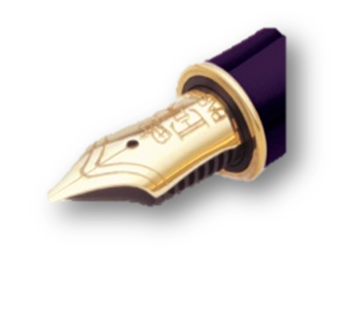
« Des enfants avaient déjà quitté le camp, escortés par les policiers. Elle les avait suivis du regard, frêles créatures en haillons au crâne lisse. Où les emmenait-on ? Etait-ce loin ? Allaient-ils rejoindre les mères et les mères ? Elle en doutait. Rachel aussi en doutait. Si tout le monde devait aller au même endroit, pourquoi la police avait-elle séparés les parents des enfants ? Pourquoi tant de souffrance, tant de douleur ? C’est parce qu’ils nous haïssent lui avait dit Rachel de sa drôle de voix éraillée. Ils détestent les Juifs. Pourquoi cette haine ? elle n’avait jamais haï personne dans sa vie, à l’exception d’un institutrice »

Slide 9
La problématique
Comment concilier le devoir de mémoire et la nécessité de l'oubli ?
Quelle place accorder à l'oubli des divisions et des conflits passés ?
Le liens entre le thème « le souvenir » est de ce prolonger dans des souvenirs douloureux qui ont marqués l’histoire. A travers la remémoration des horreurs subit par le peuple juifs le calvaire de ces familles juives qui furent déportées à Auschwitz. Ce roman suscite une compassion en vers les lecteurs.
Des lieux de mémoire : lieux du souvenir, cimetières, les camps.
Mots clés :
souvenir
Remémoration
Archives, commémoration,
conservatisme, ,
lieu de mémoire,
tirer de l’oubli.
mémoire sélective

Slide 10
Mon opinion
« Elle s’appelait Sarah » est un roman qui m’a beaucoup plu. L’histoire m’a émue, séduite et bouleversée à la fois. D'un point de vue romanesque je me suis totalement laissé emporter dans cette histoire. J'ai trouvée ce système de double narration, un mélange d'événements historique et contemporains, le suspens est insoutenable, on a une envie d'en poursuivre la lecture. L'émotion monte graduellement en intensité. C'est fort. Ça a été un moment de lecture extrêmement jouissif.
Je le conseille aux futures lecteurs, il existe aussi en film* qui est autant plus émouvant.
*Lien du film: http://www.hd-stream.in/elle-sappelait-sarah-streaming.php?affid=243

Slide 11
Sources :
http://www.tatianaderosnay.com/
Roman « Elle s’appelait Sarah »

Slide 12
Merci de votre attention
ETHAR Asiya
BTS-AG

